Slide 1
Den politiske situasjonen
28. november 2018

Slide 2
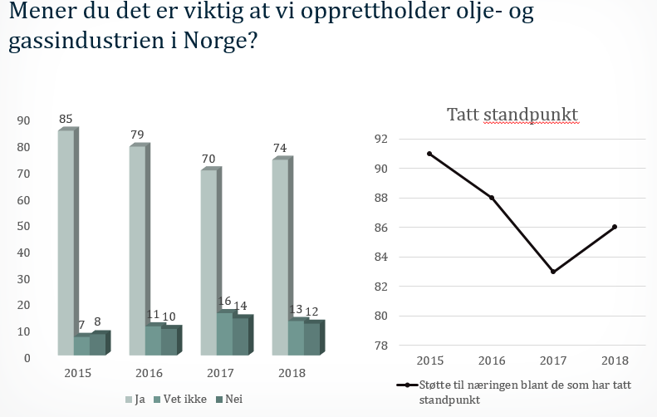

Slide 3
Politisk handlingsrom 2017-2021
Fremskrittspartiet ☺
Høyre ☺
Arbeiderpartiet ☺ ( ☹ ? )
Senterpartiet ☺ ☹
Kristelig Folkeparti ☺ ☹ ☹
Venstre ☹ ☹
Sosialistisk Venstreparti ☹
MDG ☹

Slide 4
Aktuelle saker

Slide 5
Statsbudsjettet 2019
Netto uendret skatt
CCS forprosjekt
Seismikk i Barents Nord
Netto kontantstrøm 289 milliarder

Slide 6
58 stk "KNM Helge Ingstad"

Slide 7
Regjeringsutvidelse

Slide 8
Mulige forhandlingstemaer
Utredning om petroleumsskatt
"No-go" i SVOer
Elektrifisering alle nye felt
CCS
Havvind/ENOVA

Slide 9
Videreføring av Jeløya?
Regjeringen vil videreføre en stabil, langsiktig petroleumspolitikk. Letepolitikken skal bidra til dette.
Legge til rette for lønnsom produksjon av olje og gass, blant annet gjennom forutsigbare rammevilkår.
Ikke åpne for petroleumsvirksomhet, eller konsekvensutrede i henhold til petroleumsloven, i havområdene utenfor Lofoten, Vesterålen og Senja i perioden 2017-2021.
Ikke gjennomføre 25. konsesjonsrunde før revidering av Forvaltningsplanen for Barentshavet og Lofoten er ferdig behandlet.

Slide 10
Flertallsregjering

Slide 11
OBS: Blokkdeling og blankpussing

Slide 12
Arbeiderpartiets vedtatte politikk:

Slide 13
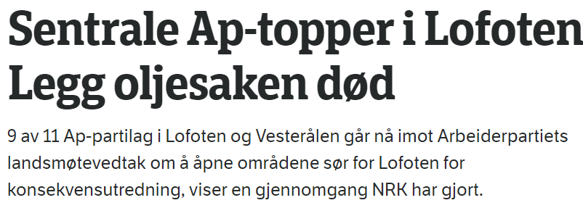
Arbeiderpartiet og Lofoten

Slide 14
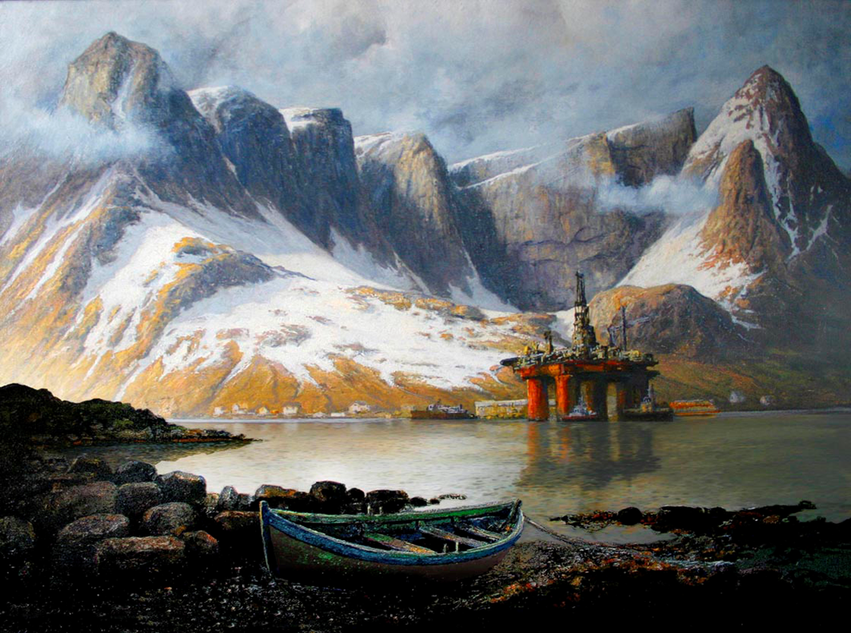
Lofoten: slik det fremstilles

Slide 15
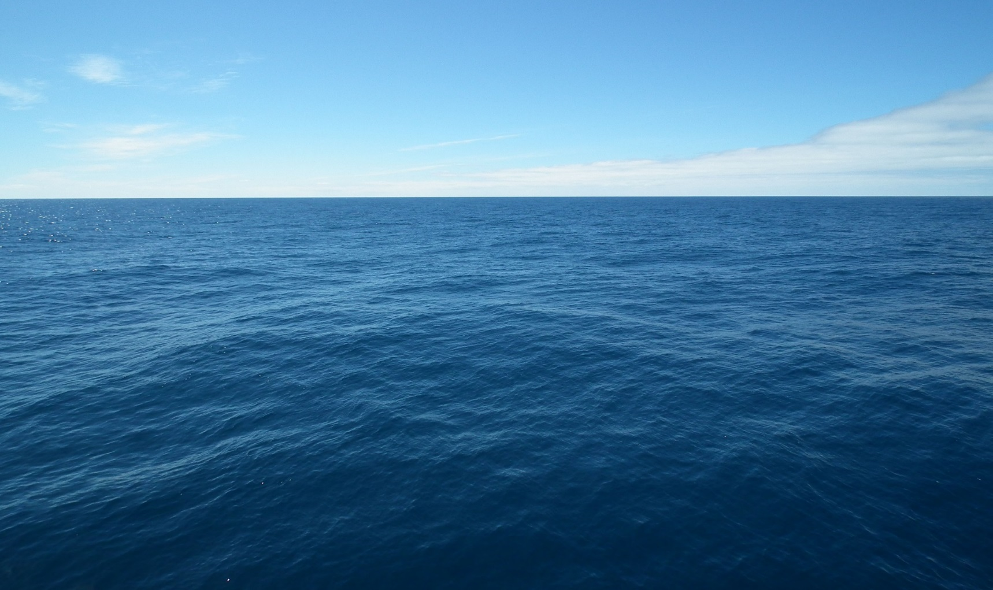
Før «Snøhvit»

Slide 16
Etter «Snøhvit»

Slide 17
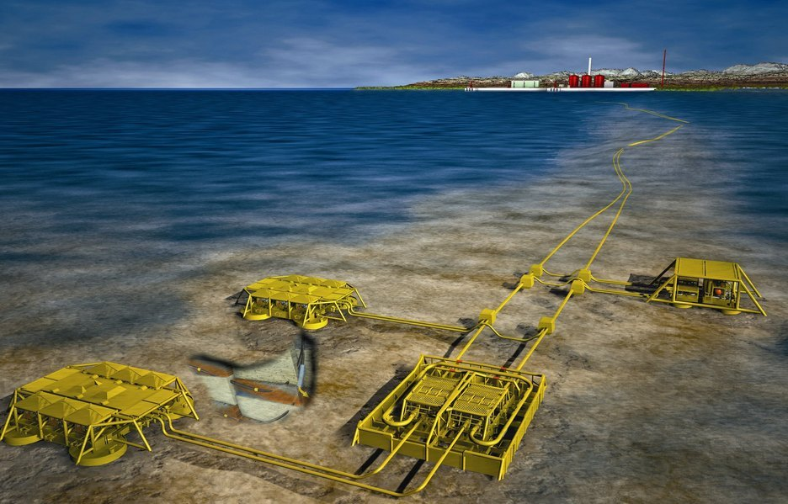
Notes:
300

Slide 18
Forvaltningsplanen for Barentshavet

Slide 19
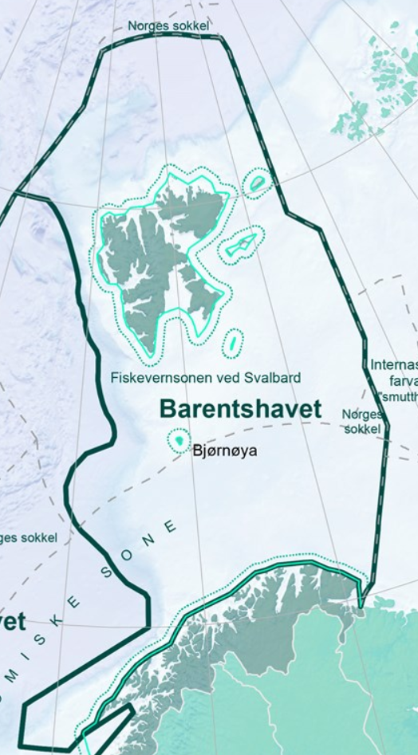
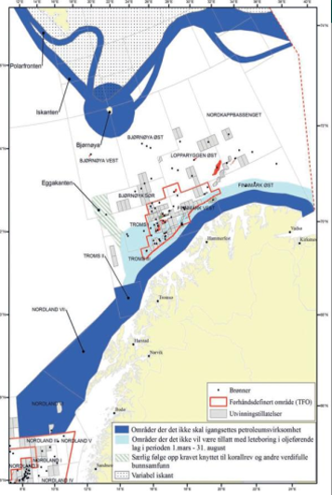
Forvaltningsplanen for Barentshavet

Slide 20
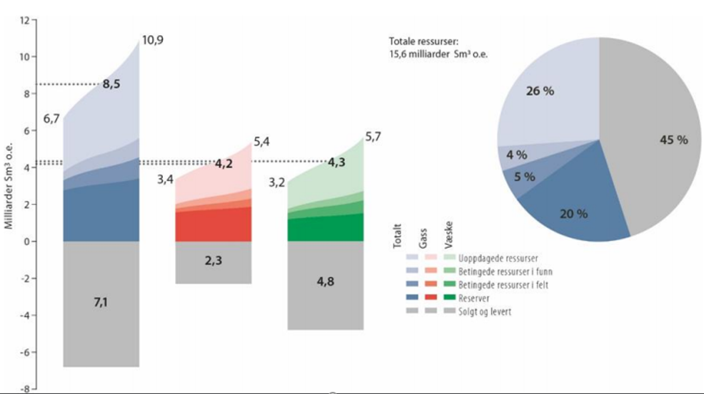
Over halvparten gjenstår

Slide 21
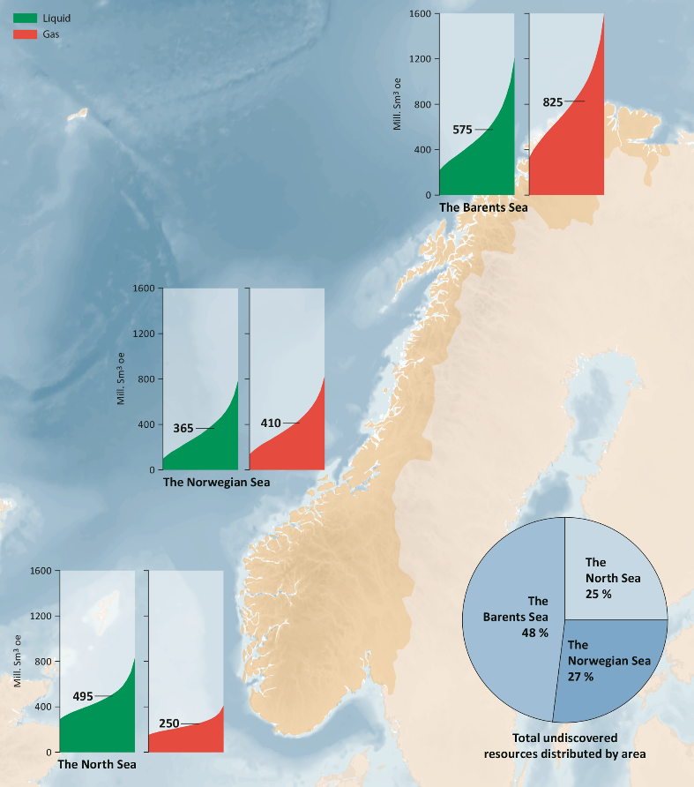
Det meste er nord

Slide 22
1. Verdiskaping i fokus

Slide 23
Verdiskaping, -ikke verneplaner
"Formålet med forvaltningsplanene er å legge til rette for verdiskaping gjennom bærekraftig bruk av ressurser og økosystemtjenester i havområdene."

Slide 24
Muligheter i nord

Slide 25
2. Likebehandling av næringer

Slide 26
Risiko torsk: SYMBIOSES
Risiko ved worst case oljeutslipp = Konsekvens X Sannsynlighet
12 prosent X 0,0001 prosent
Risiko ved årlig fiske= Konsekvens X Sannsynlighet
20 prosent X 100 prosent

Slide 27
3. Riktig bruk av "føre-var"

Slide 28
Føre-var-prinsippet
Prinsippet om "føre var" skal i tråd med naturmangfoldlovens §§ 7 og 9 utøves av offentlig beslutningsmyndighet
Stortingets energi- og miljøkomite understreket i 2015 tredelingen "forskning, faglige vurderinger og føre-var-prinsippet" som grunnlag for forvaltningsplanene
Prinsippet skal ikke benyttes "for sikkerhetsskyld", men når det foreligger en begrunnet mistanke basert på rådende kunnskap om at en alvorlig eller irreversibel skade kan oppstå

Slide 29
4. Dynamisk definisjon av iskanten

Slide 30
Ny definisjon av iskanten

Slide 31
Fysisk iskant, dynamisk

Slide 32
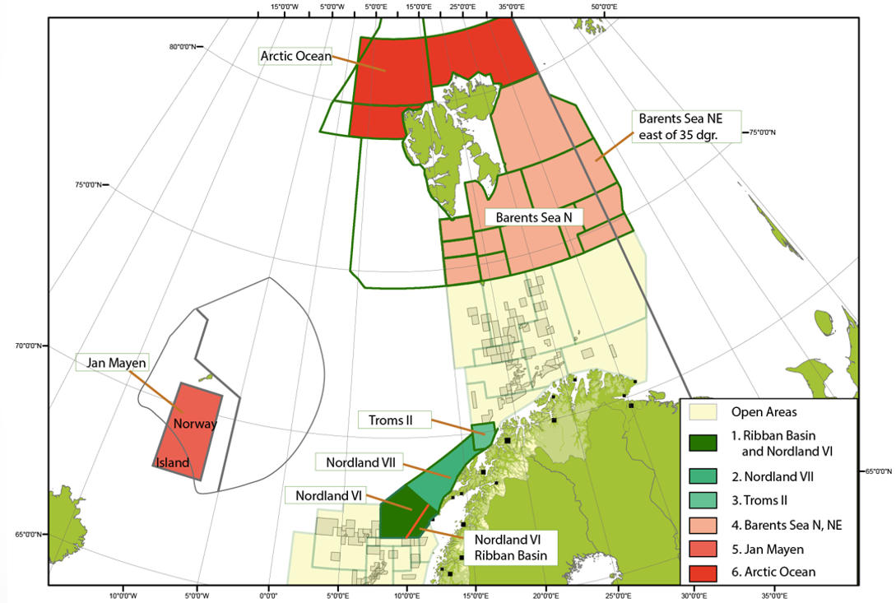
Ikke-åpnede områder

Slide 33
Utfordringer

Slide 34
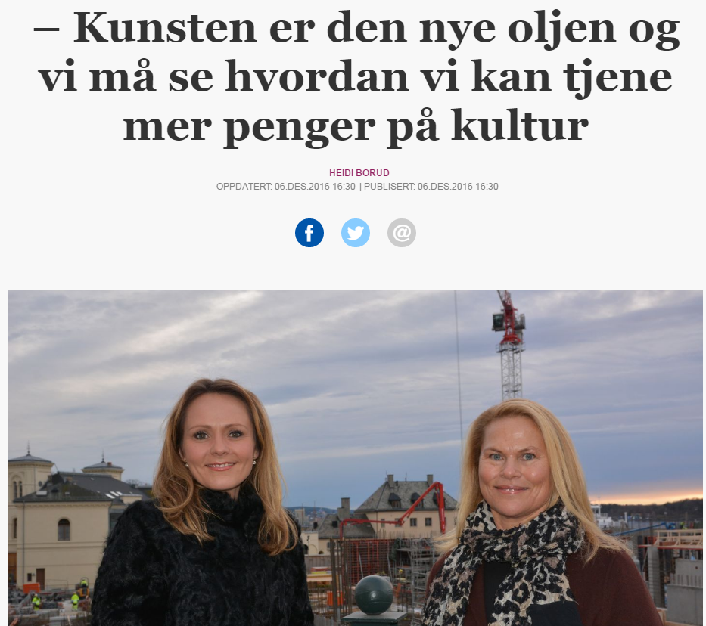
“Den nye oljen”

Slide 35
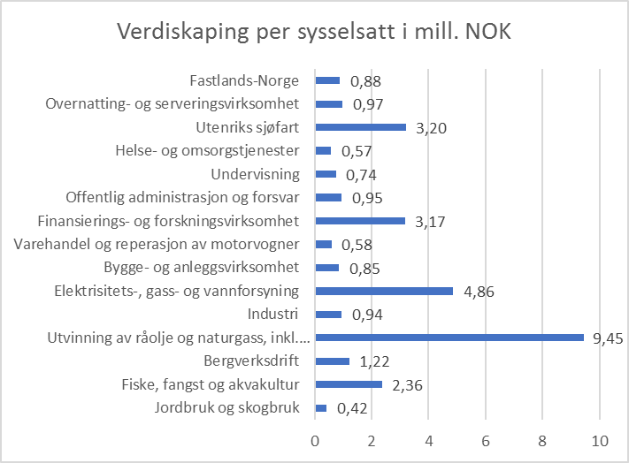

Slide 36
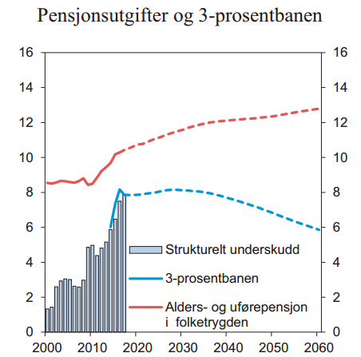

Slide 37
Klima

Slide 38
Verdens energikonsum etter kilde Petajoule. 2-graders scenario
Andel olje og gass

Slide 39
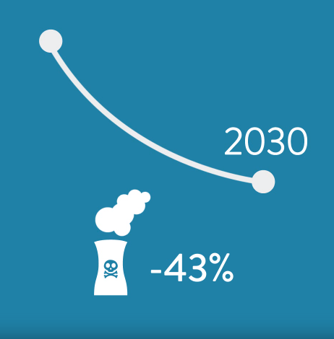
Karbonprising
CO2-avgift på sokkelen siden 1991, nå 453 kroner tonnet
Norsk olje- og gassindustri omfattet av kvoteplikt i EU-ETS
Kvoteprisen nå om lag 20 Euro
Samlet karbonpris på 650 kroner

Slide 41
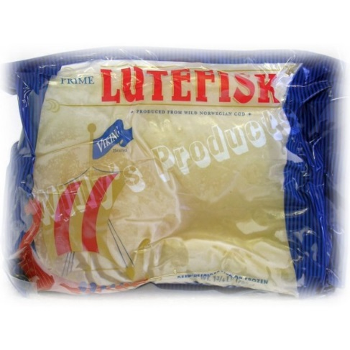
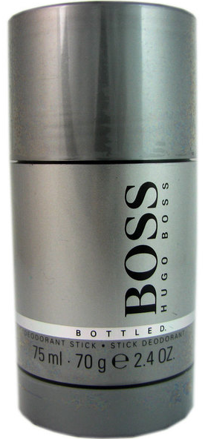
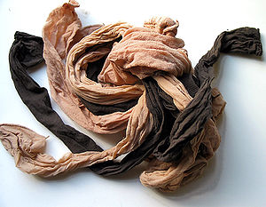
"Arbeidsmiddag: Sort dress"

